Slide 1


00/00/0000
17:20
Laboratorio Estructura de Datos
Aux. Steven Mejía

Slide 2


Unidad 3: Variantes de Listas Enlazadas
Estructura de Datos A
Escuela de Ingenieria de Ciencias Y Sistemas
Facultad de Ingenieria
Universidad de San Carlos de Guatemala

Slide 3





AGENDA
Avisos
Foro Semana 4
Contenido
Competencias
Contenido
Lista Circular
Lista de Listas
Aplicaciones
Conceptos Claves
Valor de la Semana
Bibliografía

Slide 4





RECURSOS
Videos
Lista Circular
Cuestionarios
https://quizziz

Slide 5

COMPETENCIAS
Diseña algoritmos de búsqueda, ordenamiento y comprensión de datos integrando análisis de complejidad y estructuras eficientes para mejorar el rendimiento en el procesamiento de información.

Slide 6
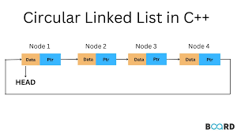
Lista Circular

Slide 7

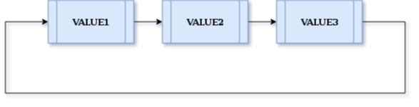
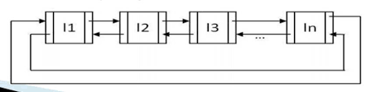
Concepto
Variante de la lista enlazada donde el último nodo apunta al primero.

Slide 8


Caracteristicas
No tiene fin aparente.
Permite recorridos cíclicos.

Slide 9


Tipos
Circular Simple
Circular Doble
Una lista donde cada nodo apunta al siguiente, y el último nodo apunta al primero, formando un ciclo.
Cada nodo tiene dos enlaces: uno al siguiente y otro al anterior, y el último nodo se enlaza con el primero, y viceversa, cerrando el ciclo en ambos sentidos.

Slide 10
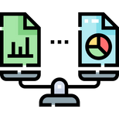


Comparación
Ventajas
Desventajas
Puede iniciarse desde cualquier nodo.
Eficiente si no se requiere un fin definido.
Rápidas si se conocen las posiciones.
Puede ser más complejo detectar el final (no hay null).
Puede consumir más memoria.
Más complicada la implementación que una lista simple.

Slide 11


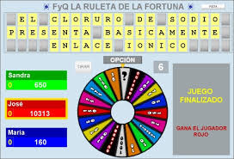
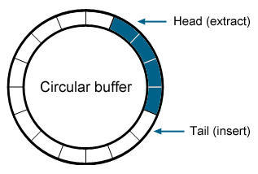
Aplicaciones
Buffer Circular
Turnos en Juegos
Usado para almacenar datos de forma continua (como audio o video), sobrescribiendo los más antiguos cuando se llena.
Gestiona el turno de jugadores o procesos en orden repetitivo, ideal para juegos o sistemas operativos.

Slide 12

Conceptos Claves
Lista Circular: Estructura de datos enlazada donde el último nodo apunta al primero, formando un ciclo cerrado.
Recorrido Cíclico: Se puede recorrer indefinidamente sin encontrar un final (no hay null).
Aplicaciones Comunes: Buffers de datos y sistemas de turnos en juegos o procesos.
Ventaja Principal:
Eficiente para estructuras repetitivas o sin un inicio/fin definidos.

Slide 13


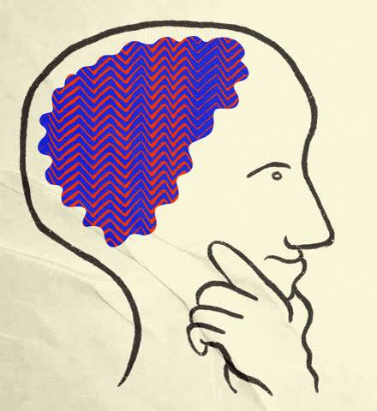
VALOR SEMANAL
Pensamiento Crítico
“El pensamiento crítico no te dice qué pensar, sino cómo pensar con claridad, cuestionar con lógica y decidir con conciencia”

Slide 14



REFERENCIAS
Videos
Teoria Lista Circular
Libros
Joyanes Aguilar, L. (2011). Estructuras de datos en Java: algoritmos, TDA y programación orientada a objetos (3.ª ed.). McGraw-Hill.

Slide 15


DUDAS/COMENTARIOS

Slide 16

!Gracias por su Atención!

